Slide 1
Тема 10. Велика Британія в сучасних геополітичних процесах
План
Зовнішньополітичні стратегії Великої Британії у другій пол. ХХ ст. Геополітика Великої Британії щодо Співдружності націй та країн «третього світу».
Місце і роль Великої Британії у формуванні Спільної зовнішньої та безпекової політики ЄС.
Фактор Brexit у зовнішній політиці Великої Британії, наслідки для Європейського Союзу та політики безпеки ЄС.
Пріоритети зовнішньої політики Великої Британії в сучасних геополітичних реаліях.
Зовнішньополітична і воєнна доктрина Великої Британії «Велика Британія в Епоху конкуренції».
Україна і Велика Британія під час російсько-української війни. Угода про сторічне партнерство між Україною та Сполученим Королівством Великої Британії і Північної Ірландії.

Slide 2
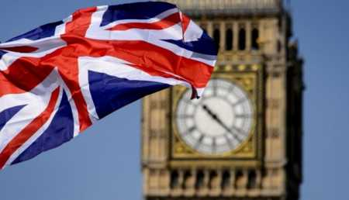
1.Зовнішньополітичні стратегії Великої Британії у другій половині ХХ ст. Геополітика щодо Співдружності націй та країн «третього світу»
Післявоєнна стратегія:
Втрата імперського статусу, адаптація до нової ролі.
Орієнтація на США та Європу.
Співдружність націй:
Збереження впливу на колишні колонії через дипломатію та економічні зв’язки.
Фінансова та військова підтримка держав Африки, Азії, Карибського басейну.
Політика щодо "третього світу":
Балансування між США, СРСР та країнами, що розвиваються.
Участь у конфліктах (Фолклендська війна 1982 р., ситуація в Родезії та ПАР).

Slide 3
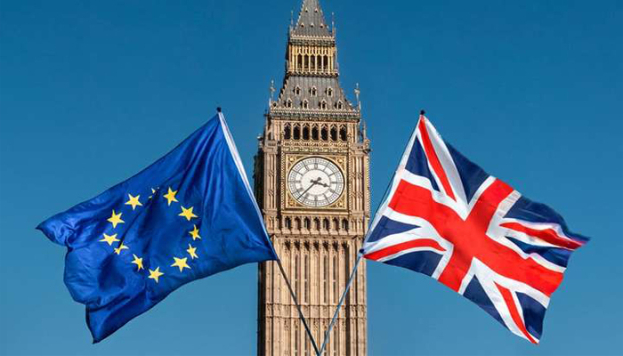
2. Місце і роль Великої Британії у формуванні Спільної зовнішньої та безпекової політики ЄС
Історія відносин з ЄС:
Вступ до ЄЕС у 1973 р.
Особлива позиція щодо політичної інтеграції.
Участь у спільній зовнішній політиці:
Лідерство у санкціях проти агресорів (Іран, Росія).
Антитерористична діяльність (Ірак, Афганістан).
Безпекова політика в ЄС:
Підтримка військових ініціатив, але без поглиблення інтеграції.
Напруженість через відмову від участі в європейській армії.

Slide 4
3. Фактор Brexit у зовнішній політиці Великої Британії, наслідки для Європейського Союзу та політики безпеки ЄС
Brexit та його мотиви:
Вихід з ЄС у 2020 р. після референдуму 2016 р.
Контроль над кордонами, відмова від політичної інтеграції.
Наслідки для ЄС:
Ослаблення європейської дипломатії та військового потенціалу.
Втрата одного з ключових економічних партнерів.
Наслідки для безпеки:
Погіршення співпраці у рамках спільної політики безпеки.
Акцент на НАТО та двосторонніх військових угодах.

Slide 5
4. Пріоритети зовнішньої політики Великої Британії в сучасних геополітичних реаліях
"Глобальна Британія" (Global Britain):
Повернення до ролі світового гравця.
Посилення відносин із США, Канадою, Австралією.
Азійський напрямок:
Участь у "АУКУС" (Англо-Американо-Австралійський альянс).
Посилення присутності у Індо-Тихоокеанському регіоні.
Стратегія щодо Європи:
Підтримка безпекових ініціатив Європи без членства в ЄС.
Лідерство у військових питаннях НАТО.

Slide 6
5.Зовнішньополітична і воєнна доктрина Великої Британії «Велика Британія в Епоху конкуренції»
Доктрина 2021 р.:
Підготовка до суперництва з Китаєм і Росією.
Військове та технологічне посилення.
Основні аспекти:
Інвестиції в кібербезпеку та штучний інтелект.
Посилення військово-морської присутності.
Розвиток оборонної промисловості:
Збільшення бюджету на оборону.
Модернізація ядерних сил (Trident).

Slide 7
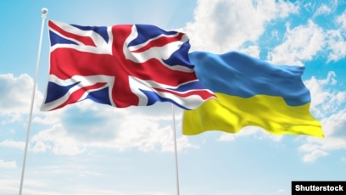
6. Україна і Велика Британія під час російсько-української війни. Угода про сторічне партнерство
Військова підтримка України:
Лідерство серед західних партнерів у наданні зброї.
Навчання українських військових у Британії.
Політичне партнерство:
Посилення санкцій проти РФ.
Дипломатична підтримка України на міжнародному рівні.
Угода про сторічне партнерство (2023 р.):
Довгострокові гарантії безпеки.
Співпраця в обороні, економіці та енергетиці.

Slide 8
ДЯКУЮ ЗА УВАГУ!!!

